Slide 1
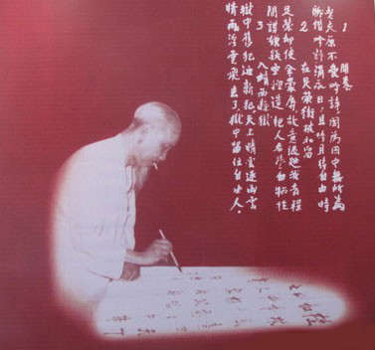

Slide 2
Thông tin 1
Thông tin 2
Đặc điểm nổi bật của tập
“Nhật kí trong tù”
Thông tin 6
Thông tin 3
Thông tin 5
Thông tin 4

Slide 4
Cổ điển
Hiện đại
Tâm hồn nghệ sĩ
Cốt cách chiến sĩ

Slide 5
CHIỀU TỐI
(“Mộ” - Hồ Chí Minh)

Slide 6
I.Đọc hiểu khái quát
1. Xuất xứ
- Bài thơ 31 trong tập “Nhật kí trong tù”
2. Hoàn cảnh
sáng tác

Slide 8
I. Đọc hiểu khái quát
1. Xuất xứ
- Bài thơ 31 trong tập “Nhật kí trong tù”
2. Hoàn cảnh
sáng tác
- Trên đường chuyển lao của Hồ Chí Minh từ Tĩnh Tây đến
Thiên Bảo vào cuối thu năm 1942
3. Đề tài
- Chiều tối
+ Quen thuộc trong thơ ca
+ Cảnh ngộ HCM: Người tù- chặng cuối của một ngày đày ải
-> cảm hứng thơ đến tự nhiên
=> tâm hồn nghệ sĩ
4. Thể loại
- Thất ngôn tứ tuyệt
5. Bố cục
- Bố cục: 2 phần
+ Hai câu đầu: Bức tranh thiên nhiên
+ Hai câu sau: Bức tranh đời sống

Slide 9
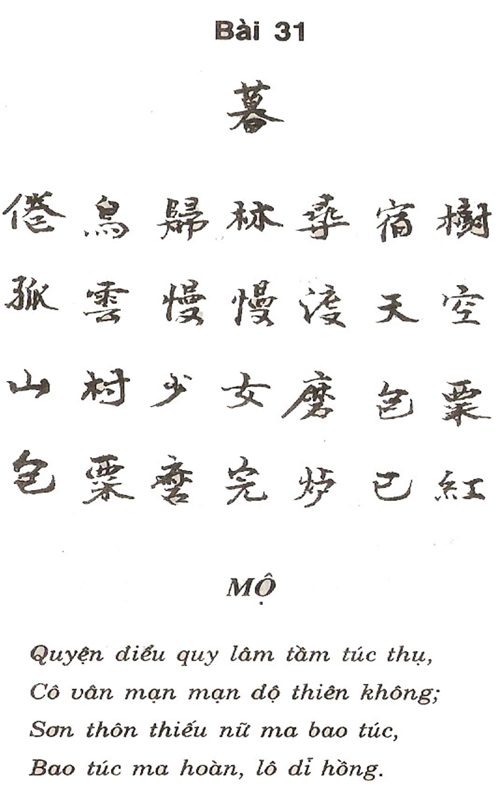
I.Đọc hiểu khái quát
II. Đọc hiểu chi tiết
1. Đọc
Dịch nghĩa: Chim mỏi về rừng tìm cây ngủ Chòm mây lẻ loi trôi lững lờ giữa tầng không Cô gái xóm núi xay ngô Ngô vừa xay xong, lò than đã đỏ
Dịch thơ:
Chim mỏi về rừng tìm chốn ngủ
Chòm mây trôi nhẹ giữa tầng không
Cô em xóm núi xay ngô tối
Xay hết lò than đã rực hồng

Slide 10
I. Đọc hiểu khái quát
II. Đọc hiểu chi tiết
1. Đọc
Mộ Quyện điểu quy lâm tầm túc thụ, Cô vân mạn mạn độ thiên không; Sơn thôn thiếu nữ ma bao túc, Bao túc ma hoàn lô dĩ hồng. | Chiều tối Chim mỏi về rừng tìm chốn ngủ, Chòm mây trôi nhẹ giữa tầng không; Cô em xóm núi xay ngô tối, Xay hết lò than đã rực hồng.
- “Cô vân”-> chưa dịch chữ “cô”
- “Mạn mạn” -> “trôi nhẹ” chưa lột tả được dáng vẻ đám mây
- “Thiếu nữ” -> cô em
- Ma bao túc...bao túc ma hoàn-> chưa rõ biện pháp điệp vòng
- Dịch thừa chữ “tối”

Slide 11
I. Đọc hiểu khái quát
2.1. Hai câu đầu: Bức tranh thiên nhiên
II. Đọc hiểu chi tiết
1. Đọc
Quyện điểu quy lâm tầm túc thụ
Cô vân mạn mạn độ thiên không
(Chim mỏi về rừng tìm chốn ngủ
Chòm mây trôi nhẹ giữa tầng không)
2. Tìm hiểu văn bản
Hình ảnh: Thi liệu quen thuộc (cánh chim và chòm mây)

Slide 12
Hình ảnh | Thơ xưa | Thơ Bác
Cánh chim
Chòm mây
Gợi ý niệm thời gian và
phác họa không gian
- Quyện điểu: Cảm nhận tinh tế chiều sâu
của sự vận động, trạng thái mỏi mệt của
cánh chim chiều
Cánh chim bay mất hút
về nơi vô cùng vô tận
- Quy lâm tầm túc thụ: Cánh chim của đời sống hiện thực,bay theo nhịp điệu tuần hoàn
của sự sống
- Sự tương đồng với tâm trạng con người:
mệt mỏi sau một ngày chuyển lao
Tĩnh lặng
không chuyển động
Gợi sự vĩnh hằng
thoát tục
Mạn mạn: Lững lờ trôi qua ngang trời
Gợi không gian thanh bình của buổi chiều
- Cô vân: chòm mây cô đơn, lẻ loi
Đồng điệu với tâm trạng con người:
cô đơn, lẻ loi
Cảnh và tình đã hòa làm một

Slide 13
Cảnh vật | Con người | Nhận xét
Cánh chim mỏi tìm về chốn ngủ | Sau một ngày chuyển lao vất vả, mệt nhọc | Tương đồng
Chòm mây cô đơn trôi qua ngang trời | Người tù tha hương nơi đất khách | Tương đồng
Được cảm nhận rất tinh tế | Thân phận người tù | Tương phản
Vẻ đẹp tâm hồn Hồ Chí Minh
Lòng yêu thiên nhiên, tâm hồn nghệ sĩ tinh tế nhạy cảm.
- Phong thái ung dung nhàn tản, tự do vượt lên trên hoàn cảnh => chất thép hòa quyện chất tình

Slide 14
I. Đọc hiểu khái quát
II. Đọc hiểu chi tiết
2.1. Hai câu đầu: Bức tranh thiên nhiên
1. Đọc
Hình ảnh: Thi liệu quen thuộc
Vẻ đẹp tâm hồn Hồ Chí Minh
2.Tìm hiểu văn bản
Tiểu kết: Bức tranh thiên nhiên mang vẻ đẹp cổ điển
Vẻ đẹp cổ điển
Đề tài
quen thuộc
Thi liệu
cổ điển
Bút pháp
chấm phá
tả cảnh
ngụ tình
Hình tượng
nhân vật
trữ tình
ung dung
nhàn tản

Slide 15
I. Đọc hiểu khái quát
2.2. Hai câu sau: Bức tranh đời sống
Sơn thôn thiếu nữ ma bao túc
Bao túc ma hoàn lô dĩ hồng
(Cô em xóm núi xay ngô tối
Xay hết lò than đã rực hồng)
II.Đọc hiểu chi tiết
1. Đọc
2.Tìm hiểu văn bản
Hình ảnh chân thực mang màu sắc hiện đại
2.1. Hai câu đầu
- Hình ảnh con người: thiếu nữ xóm núi xay ngô
Thơ xưa | Thơ Bác
- Con người xuất hiện
thiếu sự sống,thiếu
hoạt động
Thiếu nữ trẻ trung với công việc lao động bình dị, khỏe khoắn
- Con người nhỏ bé trước thiên nhiên
- Con người hiện ra là tâm điểm của bức tranh
Nét vẽ đời thường làm nên tính mới mẻ,
hiện đại

Slide 16
I. Đọc hiểu khái quát
2.2. Hai câu sau: Bức tranh đời sống
II.Đọc hiểu chi tiết
1. Đọc
Hình ảnh chân thực mang màu sắc hiện đại
2.Tìm hiểu văn bản
- Hình ảnh con người: thiếu nữ xóm núi xay ngô
2.1. Hai câu đầu
- Nghệ thuật điệp vòng: Ma bao túc...bao túc ma hoàn
+ Tạo sự nối âm liên hoàn
+ Diễn tả động tác xay ngô nhịp nhàng và vòng quay đều đặn
của cối xay ngô.
=> Nhịp điệu lao động hăng say, cần mẫn
=> Chất thơ của cuộc sống đời thường, nhen lên niềm vui ấm áp
=> Chất tình hòa quyện chất thép

Slide 17
I. Đọc hiểu khái quát
2.2. Hai câu sau: Bức tranh đời sống
II.Đọc hiểu chi tiết
1. Đọc
Hình ảnh chân thực mang màu sắc hiện đại
2.Tìm hiểu văn bản
2.1. Hai câu đầu
- Hình ảnh con người: thiếu nữ xóm núi xay ngô
- Hình ảnh “lô dĩ hồng”

Slide 18
I. Đọc hiểu khái quát
2.2. Hai câu sau: Bức tranh đời sống
II.Đọc hiểu chi tiết
1. Đọc
2.Tìm hiểu văn bản
2.1. Hai câu đầu
Màu hồng
Đốt, nhóm
Chữ “hồng” là nhãn tự của bài thơ?

Slide 19
I. Đọc hiểu khái quát
2.2. Hai câu sau: Bức tranh đời sống
II.Đọc hiểu chi tiết
1. Đọc
- Hình ảnh “lô dĩ hồng”
- chữ “hồng” là nhãn tự của bài thơ
2.Tìm hiểu văn bản
2.1. Hai câu đầu
+ Thông báo về thời gian
+ Đem đến ánh sáng, hơi ấm, xua đi tối tăm, lạnh lẽo của không gian
+ Đem đến niềm vui, báo hiệu bữa cơm chiều gợi sự đầm ấm, sum họp.
+ Lò than nhóm lên sưởi ấm không gian khi một ngày sắp tàn
như khẳng định ngọn lửa trong lòng người tù không bao giờ tắt.
Chữ “hồng” thấm đượm tình đời, tình người vừa mang
ánh thép của bản lĩnh cách mạng

Slide 20
I. Đọc hiểu khái quát
2.2. Hai câu sau: Bức tranh đời sống
II.Đọc hiểu văn bản
Sự vận động của hình tượng thơ
1. Đọc
 | Hai câu đầu | Hai câu sau
Hình ảnh
Bút pháp miêu tả
Thời gian
Không gian
Tâm trạng con người
2.Tìm hiểu văn bản
2.1. Hai câu đầu

Slide 21
I. Đọc hiểu khái quát
2.2. Hai câu sau: Bức tranh đời sống
II.Đọc hiểu văn bản
Sự vận động của hình tượng thơ
1. Đọc
 | Hai câu đầu | Hai câu sau
Hình ảnh
Bút pháp miêu tả
Thời gian
Không gian
Tâm trạng con người
2.Tìm hiểu văn bản
Cuộc sống sinh hoạt (Thiếu nữ xay ngô, lò than đã đỏ)
Thiên nhiên
(cánh chim, chòm mây)
2.1. Hai câu đầu
Chấm phá, tả cảnh ngụ tình
Tả thực
Chiều tối
Tối hẳn
Núi rừng mênh mông,
tĩnh lặng (rộng)
Xóm núi ấm áp
(hẹp)
Nỗi buồn cô đơn
Niềm vui trong
cuộc sống lao động
Đặc sắc trong phong cách nghệ thuật thơ Hồ Chí Minh

Slide 22
I. Đọc hiểu khái quát
2.2. Hai câu sau: Bức tranh đời sống
II.Đọc hiểu chi tiết
1. Đọc
Hình ảnh chân thực mang màu sắc hiện đại
2.Tìm hiểu văn bản
Sự vận động của hình tượng thơ
2.1. Hai câu đầu
Vẻ đẹp tâm hồn Hồ Chí Minh
Tình yêu thương bao la dành cho con người,tấm lòng
nhân đạo đạt đến mức quên mình
- Tâm hồn lạc quan cách mạng luôn hướng về phía
ánh sáng, sự sống, tương lai

Slide 23
I. Đọc hiểu khái quát
Nội dung
II.Đọc hiểu chi tiết
III. Tổng kết
1. Nội dung
Bức tranh thiên nhiên
Bức tranh đời sống
Tâm hồn nghệ sĩ phong phú nhạy cảm
Bản lĩnh, ý chí cách mạng của người chiến sĩ
Bức chân dung tinh thần tự họa Hồ Chí Minh

Slide 24
I. Đọc hiểu khái quát
II.Đọc hiểu chi tiết
Nghệ thuật
III. Tổng kết
1. Nội dung
2. Nghệ thuật
Vẻ đẹp cổ điển
Vẻ đẹp hiện đại
Thi đề, thi liệu quen thuộc
Thể thơ
Bút pháp chấm phá, nghệ thuật tả cảnh ngụ tình
Nhân vật trữ tình ung dung nhàn tản
Sự vận động của hình tượng thơ
Bút pháp tả thực, hình ảnh đời thường
Nhân vật trữ tình với bản lĩnh, tinh thần chiến sĩ

Slide 25
I. Đọc hiểu khái quát
II.Đọc hiểu chi tiết
1. Theo em, hình ảnh nào trong bài thơ thể hiện tập trung
nhất vẻ đẹp tâm hồn Hồ Chí Minh?
III. Tổng kết
IV. Luyện tập
Hình ảnh cánh chim
Hình ảnh chòm mây
Hình ảnh thiếu nữ xay ngô
Hình ảnh lò than rực hồng
Ý kiến của em

Slide 26
I. Đọc hiểu khái quát
II.Đọc hiểu chi tiết
III. Tổng kết
2. Rút ra bài học ý nghĩa nhất với em sau khi
học bài thơ “Chiều tối”
IV. Luyện tập

Slide 27
I. Đọc hiểu khái quát
II. Đọc hiểu chi tiết
III. Tổng kết
3. Trong bài thơ “Đọc thơ Bác”, Hoàng Trung Thông viết
“Vần thơ của Bác vần thơ thép
Mà vẫn mênh mông bát ngát tình”
Điều đó thể hiện trong bài “Chiều tối” như thế nào?
IV. Luyện tập

Slide 28
I. Đọc hiểu khái quát
II. Đọc hiểu chi tiết
III. Tổng kết
IV. Luyện tập
Nắm vững đặc sắc nội dung, nghệ thuật
Vẽ lại bức tranh chiều tối được gợi tả qua bài thơ
Soạn bài “Lai Tân”, “Giải đi sớm”
V. Hướng dẫn tự học

